Slide 1

SEI Tagung 2023
Matthias Balzer

Slide 2
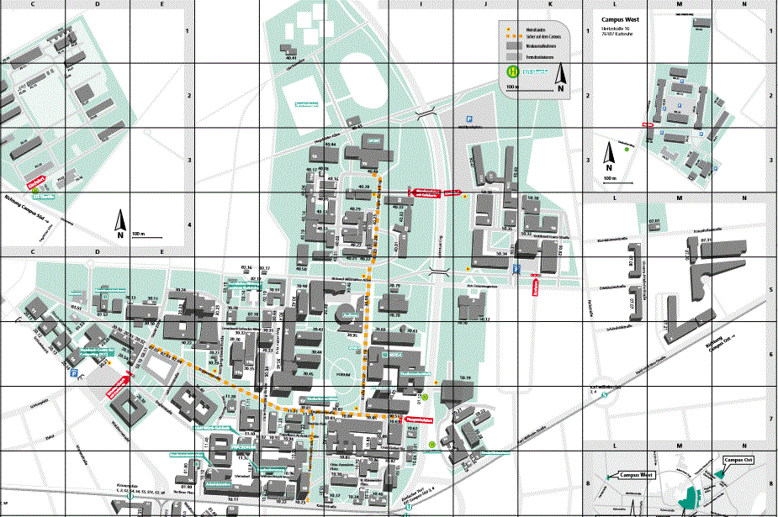
Tagungsort KIT Campus Süd
https://www.kit.edu/downloads/campus-sued.pdf

Slide 3
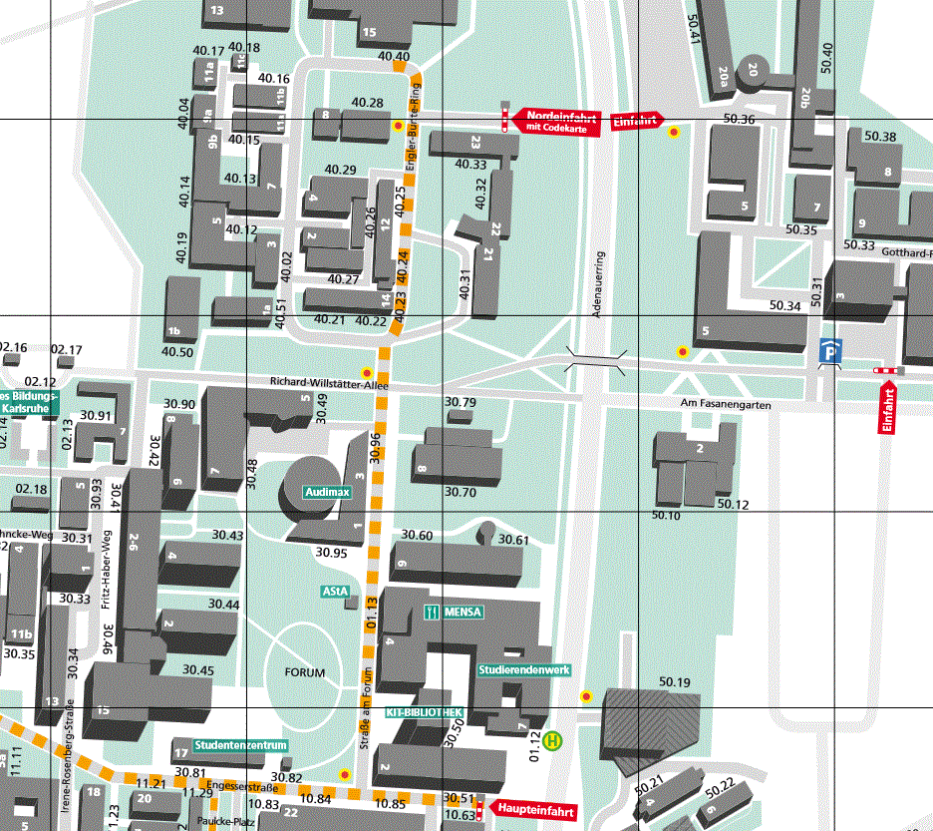
Tagungsort - Mensa

Slide 4
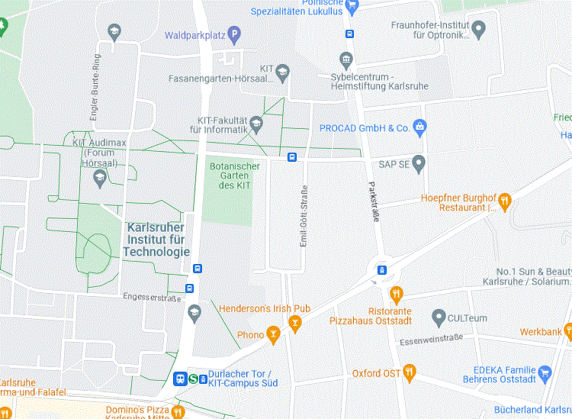
Gemeinsame Abendessen
Tagungsort
Dienstag
Haltestelle
Karl-Wilhem-Platz
Montag
Quelle: Google Maps
https://www.kvv.de/liniennetz/schiene.html

Slide 5
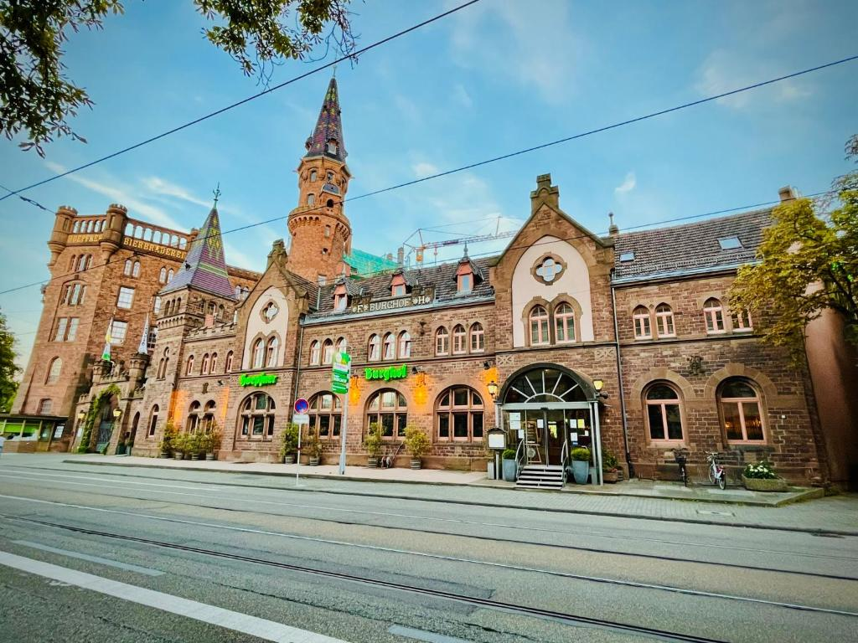
Abendessen
Montag
Oxford-Ost Burger Restaurant
Gerwegstraße 2
Ab 19:30
https://www.oxford-cafe-ost.de/
Dienstag
Hoepfner Burghof
Haid-und-Neu-Straße 18
Ab 19:00
https://hoepfner-burghof.com/

Slide 6
Guthabenkarten für Mensa und Cafeterien
Guthaben sind vorbereitet
Erwerb bei der Anmeldung möglich
Wert 20 € 2,50 € Kartenkaution 17,50 € Guthaben
Informationen bei der Anmeldung
Rückgabe bei der Anmeldung (Rückerstattung der Kartenkaution)
Speiseplan (Preise für Gäste)
https://www.sw-ka.de/de/hochschulgastronomie/speiseplan/mensa_adenauerring/

Slide 7
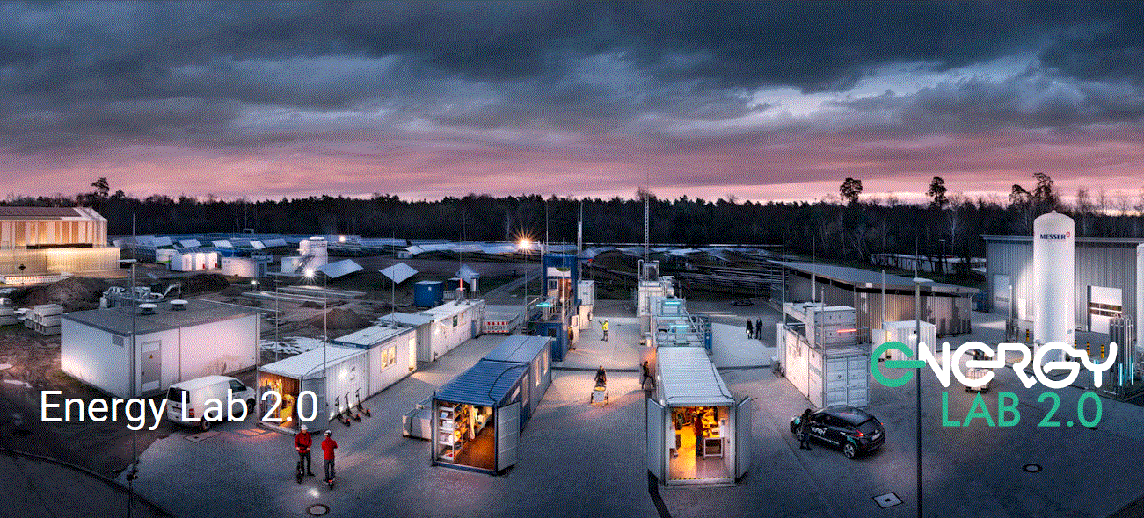

Dienstag Exkursion ENERGY LAB 2.0
Großprojekt am KIT
Bustransfer
Abfahrt 14:00
Rückfahrt 17:00
https://www.elab2.kit.edu/english/index.php
Notes:
Energie ist ein Schwerpunkt Forschungsthema am KIT

Slide 8
Workshop am Mittwoch Nachmittag Erfahrungen in der ASIC-Entwicklung und -Anwendung
Workflow
Entwicklungszeiten
Fertigungszeiten
Technologie
Technologiegrenzen
Kosten
Motivation
Risiken
Wiederverwendung von ASICs
Kooperationen in der HGF
Dokumentation
Qualität
Erfahrungen bei der Anwendung
Notes:
Energie ist ein Schwerpunkt Forschungsthema am KIT

Slide 9
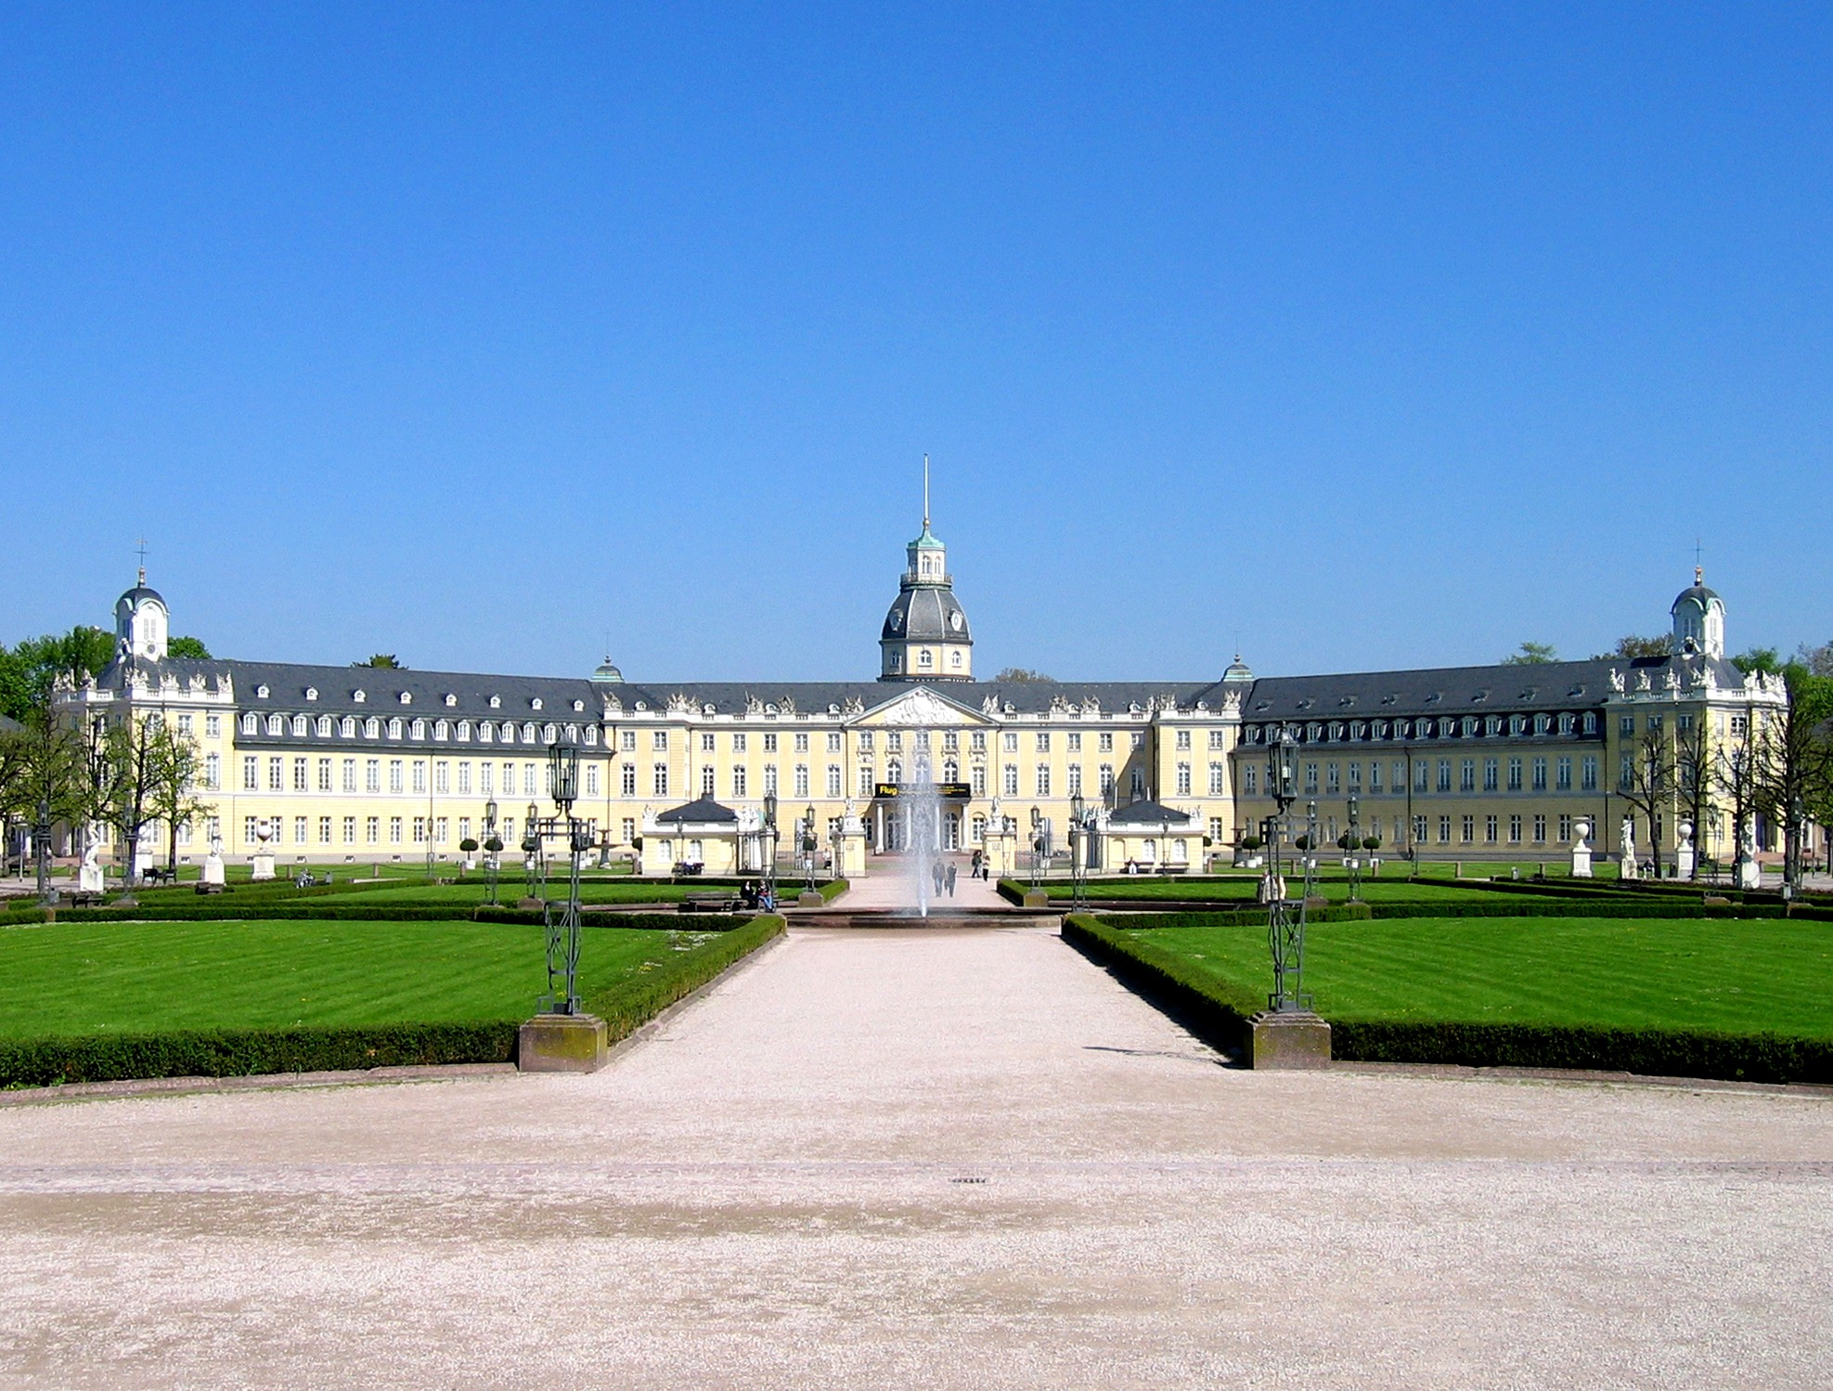
Fragen ?
Notes:
Energie ist ein Schwerpunkt Forschungsthema am KIT

